Slide 1
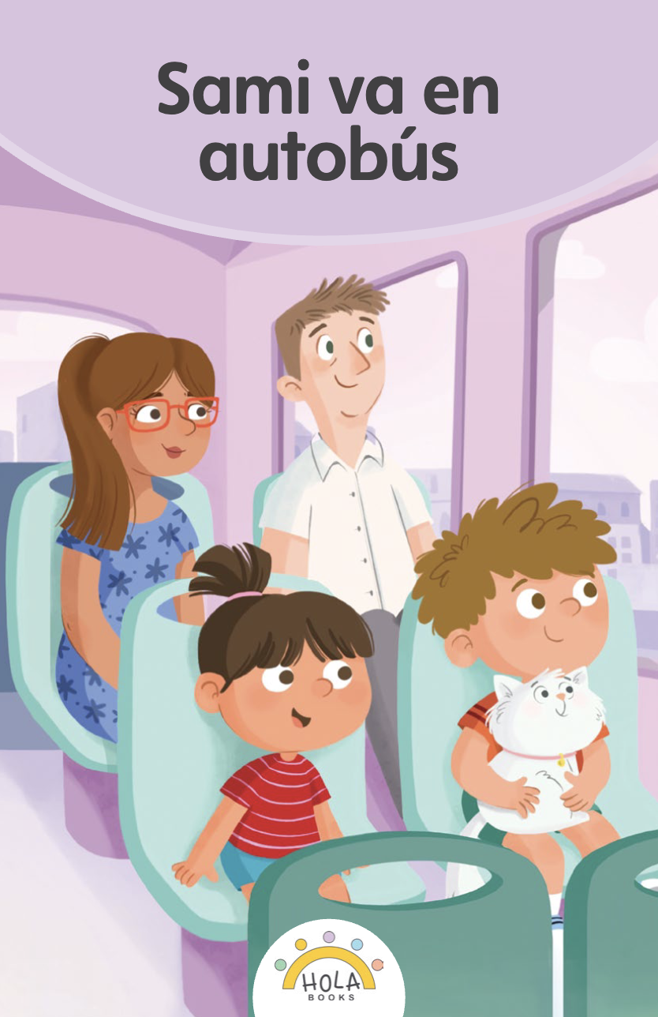
Presentación de fonética
18.1

Slide 2
Día 1
Notes:
Diga: ¡Hola, lectores! Ahora vamos a practicar lo que hemos aprendido sobre las sílabas y cómo las unimos para formar palabras. ¿Listos?
Avance a la siguiente diapositiva.

Slide 3

1. Conciencia fonémica
Notes:
Avance a la diapositiva 4.

Slide 4
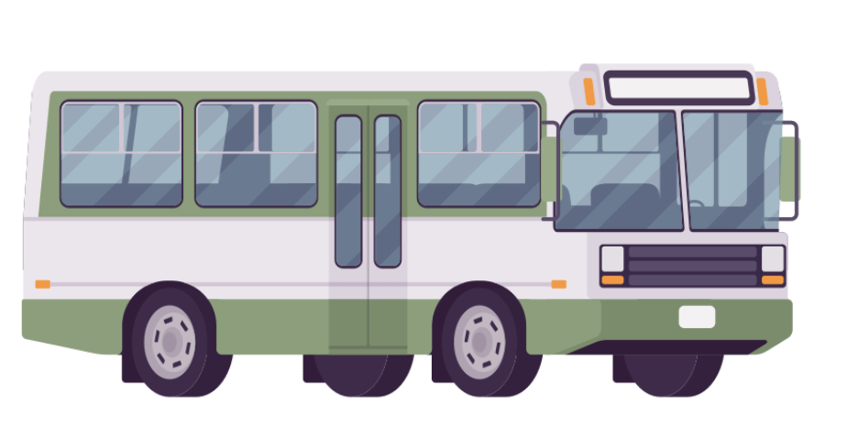

Notes:
A. Combinar sílabas en palabras
Diga: Vamos a combinar sílabas para formar palabras.
Modele: Por ejemplo: au - to - bús, autobús. Pregunte: ¿Qué palabra formamos con au - to - bús? (au - to - bús, autobús)
Avance a la siguiente diapositiva.
______________________________________________________________________________________________________________
B. Segmentar palabras en sílabas
Diga: Ahora vamos a separar palabras en sílabas.
Modele: Por ejemplo: autobús, au - to - bús. Pregunte: ¿Qué sílabas escuchamos en autobús? (autobús, au - to - bús)
Avance a la siguiente diapositiva.

Slide 5
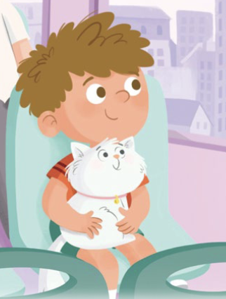
MIAU
Notes:
A. Combinar sílabas en palabras
Diga: ma - ú - lla ¿Qué palabra formamos con ma - ú - lla? (ma - ú - lla, maúlla)
Avance a la siguiente diapositiva.
_____________________________________________________________________
B. Segmentar palabras en sílabas
Diga: ¿Qué sílabas escuchamos en maúlla? (maúlla, ma - ú - lla)
Avance a la siguiente diapositiva.

Slide 6
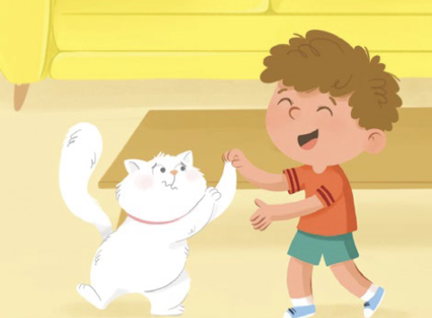
Notes:
A. Combinar sílabas en palabras
Diga: fe - li - ces ¿Qué palabra formamos con fe - li - ces? (fe - li- ces, felices)
Avance a la siguiente diapositiva.
_____________________________________________________________________
B. Segmentar palabras en sílabas
Diga: ¿Qué sílabas escuchamos en felices? (felices, fe - li - ces)
Avance a la siguiente diapositiva.

Slide 7
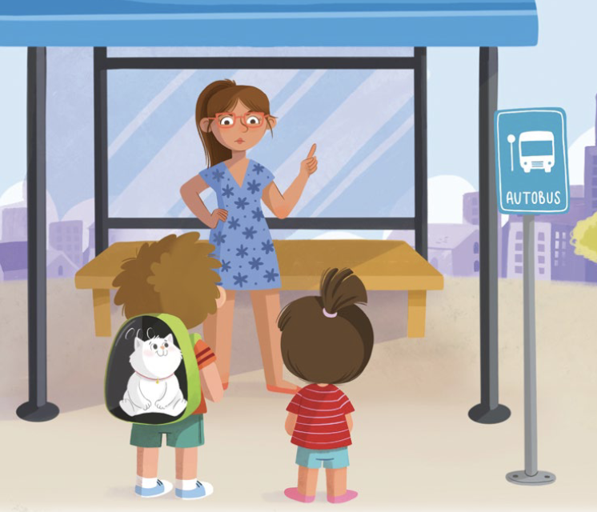
Notes:
A. Combinar sílabas en palabras
Diga: reu - ni - da ¿Qué palabra formamos con reu - ni - da? (reu - ni- da, reunida)
Avance a la siguiente diapositiva.
_____________________________________________________________________
B. Segmentar palabras en sílabas
Diga: ¿Qué sílabas escuchamos en reunida? (reunida, reu - ni - da)
Avance a la siguiente diapositiva.

Slide 8
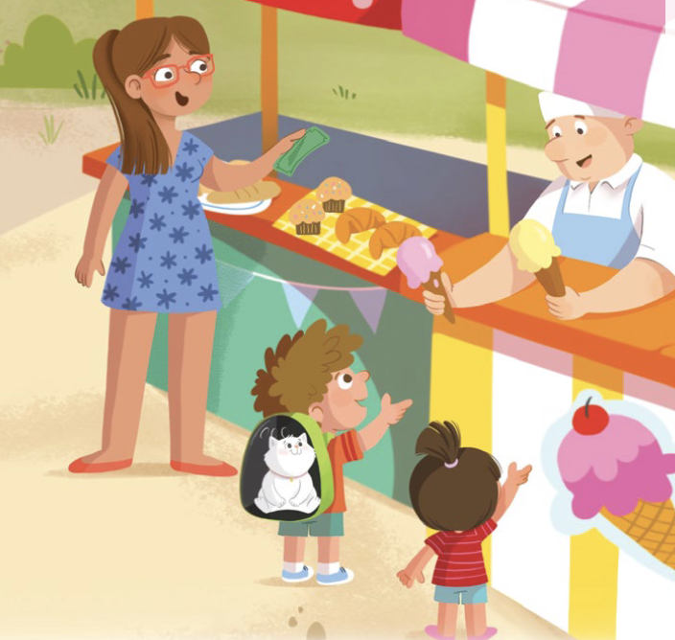
Notes:
A. Combinar sílabas en palabras
Diga: deu - da ¿Qué palabra formamos con deu - da? (deu - da, deuda)
Regrese a la diapositiva número 3.
_____________________________________________________________________
B. Segmentar palabras en sílabas
Diga: ¿Qué sílabas escuchamos en deuda? (deuda, deu - da)
Avance a la siguiente diapositiva.

Slide 9
2. Diptongos decrecientes
Notes:
Diga: Vamos a practicar cómo leer diptongos. Recuerda que, cuando hay dos vocales juntas, las pronunciamos en la misma sílaba sin separarlas.
Modele: Por ejemplo: /a/, /u/, como en autobús.
Diga: Vamos a leer en voz alta cada diptongo que aparece sobre la flecha morada. ¿Listos?
Muestre a los estudiantes las diapositivas 10-13 una a la vez y diga cada diptongo en voz alta junto con ellos.

Slide 10

ai
Notes:
Diga: ai.
Lea cada sílaba junto con los estudiantes.
Repita si es necesario.
Avance a la siguiente diapositiva.

Slide 11
au
Notes:
Diga: au.
Lea cada sílaba junto con los estudiantes.
Repita si es necesario.
Avance a la siguiente diapositiva.

Slide 12
ei
Notes:
Diga: ei.
Lea cada sílaba junto con los estudiantes.
Repita si es necesario.
Avance a la siguiente diapositiva.

Slide 13
eu
Notes:
Diga: eu.
Lea cada sílaba junto con los estudiantes.
Repita si es necesario.
Avance a la siguiente diapositiva.

Slide 14

3. Dictado
Notes:
Avance a la siguiente diapositiva.

Slide 15

Notes:
Asegúrese de que todos los estudiantes tengan una pizarra donde practicar.
Diga: Ahora, voy a decir un diptongo en voz alta. Todos repetirán el diptongo y escribirán el diptongo en su pizarra.
Diga cada una de estos diptongos en el siguiente orden:
ai, /a/, /i/, ai
au, /a/, /u/, au
ei, /e/, /i/, ei
eu, /e/, /u/, eu
Pida a los estudiantes que muestren su pizarra después de escribir cada diptongo para verificar su respuesta.
Repita si es necesario.
Avance a la siguiente diapositiva.

Slide 16


4. Sílabas
Notes:
Diga: Vamos a practicar cómo leer diptongos en una sílaba. Recuerda que, cuando hay dos vocales juntas, las pronunciamos en la misma sílaba sin separarlas. Leeremos en voz alta cada sílaba con diptongo que aparece sobre la flecha morada. ¿Listos?
Muestre a los estudiantes las diapositivas 17-25 una a la vez y diga cada sílaba en voz alta junto con ellos.

Slide 17
bai
Notes:
Diga: bai.
Lea cada sílaba junto con los estudiantes.
Repita si es necesario.
Avance a la siguiente diapositiva.

Slide 18
plei
Notes:
Diga: plei.
Lea cada sílaba junto con los estudiantes.
Repita si es necesario.
Avance a la siguiente diapositiva.

Slide 19
mau
Notes:
Diga: mau.
Lea cada sílaba junto con los estudiantes.
Repita si es necesario.
Avance a la siguiente diapositiva.

Slide 20
he
Notes:
Diga: he.
Lea cada sílaba junto con los estudiantes.
Repita si es necesario.
Avance a la siguiente diapositiva.

Slide 21
nos
Notes:
Diga: nos.
Lea cada sílaba junto con los estudiantes.
Repita si es necesario.
Avance a la siguiente diapositiva.

Slide 22
gran
Notes:
Diga: gran.
Lea cada sílaba junto con los estudiantes.
Repita si es necesario.
Avance a la siguiente diapositiva.

Slide 23
reu
Notes:
Diga: reu.
Lea cada sílaba junto con los estudiantes.
Repita si es necesario.
Avance a la siguiente diapositiva.

Slide 24
tre
Notes:
Diga: tre.
Lea cada sílaba junto con los estudiantes.
Repita si es necesario.
Avance a la siguiente diapositiva.

Slide 25
ces
Notes:
Diga: ces.
Lea cada sílaba junto con los estudiantes.
Repita si es necesario.
Avance a la siguiente diapositiva.

Slide 26
5. Dictado
Notes:
Avance a la siguiente diapositiva.

Slide 27
Notes:
Asegúrese de que todos los estudiantes tengan una pizarra donde practicar.
Diga: Ahora, voy a decir una sílaba con diptongo en voz alta. Todos repetirán la sílaba con diptongo y escribirán el diptongo en su pizarra.
Diga: mau. ¿Cuántos sonidos tiene la sílaba? (3) /m/, /a/, /u/, mau.
Pida a los estudiantes que muestren sus pizarras después de escribir cada diptongo para verificar la respuesta. Repita si es necesario.
Avance a la siguiente diapositiva.

Slide 28
Notes:
Diga: Ahora, voy a decir una sílaba en voz alta. Todos repetirán la sílaba y la escribirán en su pizarra.
Diga: gran. ¿Cuántos sonidos tiene la sílaba? (4) /g/, /r/, /a/, /n/, gran.
Pida a los estudiantes que muestren sus pizarras después de escribir cada sílaba para verificar la respuesta. Repita si es necesario.
Avance a la siguiente diapositiva.

Slide 29

6. Palabras con 2 sílabas
Notes:
Diga: Ahora vamos a leer palabras de 2 sílabas. Asegúrate de leer cada palabra parte por parte. Luego une cada parte y lee la palabra completa.
Muestre a los estudiantes las diapositivas 30-35 una a la vez y diga cada palabra en voz alta junto con ellos.

Slide 30
plei
to
Notes:
Diga cada sílaba y después la palabra en voz alta junto con los estudiantes.
Diga: plei - to, pleito.
Repita si es necesario.
Avance a la siguiente diapositiva.

Slide 31
au
to
Notes:
Diga cada sílaba y después la palabra en voz alta junto con los estudiantes.
Diga: au - to, auto.
Repita si es necesario.
Avance a la siguiente diapositiva.

Slide 32
gran
de
Notes:
Diga cada sílaba y después la palabra en voz alta junto con los estudiantes.
Diga: gran - de, grande.
Repita si es necesario.
Avance a la siguiente diapositiva.

Slide 33
mun
do
Notes:
Diga cada sílaba y después la palabra en voz alta junto con los estudiantes.
Diga: mun - do, mundo.
Repita si es necesario.
Avance a la siguiente diapositiva.

Slide 34
deu
da
Notes:
Diga cada sílaba y después la palabra en voz alta junto con los estudiantes.
Diga: deu - da, deuda.
Repita si es necesario.
Avance a la siguiente diapositiva.

Slide 35
ver
dad
Notes:
Diga cada sílaba y después la palabra en voz alta junto con los estudiantes.
Diga: ver - dad, verdad.
Repita si es necesario.
Avance a la siguiente diapositiva.

Slide 36

7. Palabras con 3 sílabas
Notes:
Diga: Ahora vamos a leer palabras de 3 sílabas. Asegúrate de leer cada palabra parte por parte. Luego une cada parte y lee la palabra completa.
Muestre a los estudiantes las diapositivas 37-42 una a la vez para cada palabra.

Slide 37
au
to
bús
Notes:
Diga cada sílaba y después la palabra en voz alta junto con los estudiantes.
Diga: au - to - bús, autobús.
Repita si es necesario.
Avance a la siguiente diapositiva.

Slide 38
ma
ú
lla
Notes:
Diga cada sílaba y después la palabra en voz alta junto con los estudiantes.
Diga: ma - ú - lla, maúlla.
Repita si es necesario.
Avance a la siguiente diapositiva.

Slide 39
reu
ni
da
Notes:
Diga cada sílaba y después la palabra en voz alta junto con los estudiantes.
Diga: reu - ni - da, reunida.
Repita si es necesario.
Avance a la siguiente diapositiva.

Slide 40
le
tre
ro
Notes:
Diga cada sílaba y después la palabra en voz alta junto con los estudiantes.
Diga: le - tre - ro, letrero.
Repita si es necesario.
Avance a la siguiente diapositiva.

Slide 41
re
ga
zo
Notes:
Diga cada sílaba y después la palabra en voz alta junto con los estudiantes.
Diga: re - ga - zo, regazo.
Repita si es necesario.
Avance a la siguiente diapositiva.

Slide 42
fe
li
ces
Notes:
Diga cada sílaba y después la palabra en voz alta junto con los estudiantes.
Diga: fe - li - ces, felices.
Repita si es necesario.
Avance a la siguiente diapositiva.

Slide 43

8. Palabras con 4 o más sílabas
Notes:
Diga: Ahora vamos a leer más palabras juntos. Estas son palabras más largas, con 4 o más sílabas. Asegúrate de leer parte por parte. Luego une cada parte y lee la palabra completa.
Muestre a los estudiantes las diapositivas 44-49 una a la vez y repita lentamente si es necesario.

Slide 44
a
pa
ra
to
Notes:
Diga cada sílaba y después la palabra en voz alta junto con los estudiantes.
Diga: a - pa - ra - to, aparato.
Repita si es necesario.
Avance a la siguiente diapositiva.

Slide 45
fas
ci
na
do
Notes:
Diga cada sílaba y después la palabra en voz alta junto con los estudiantes.
Diga: fas - ci - na - do, fascinado.
Repita si es necesario.
Avance a la siguiente diapositiva.

Slide 46
in
cre
í
bles
Notes:
Diga cada sílaba y después la palabra en voz alta junto con los estudiantes.
Diga: in - cre - í - bles, increíbles.
Repita si es necesario.
Avance a la siguiente diapositiva.

Slide 47
mu
che
dum
bre
Notes:
Diga cada sílaba y después la palabra en voz alta junto con los estudiantes.
Diga: mu - che - dum - bre, muchedumbre.
Repita si es necesario.
Avance a la siguiente diapositiva.

Slide 48
a
cos
tum
bra
da
Notes:
Diga cada sílaba y después la palabra en voz alta junto con los estudiantes.
Diga: a - cos - tum - bra - da, acostumbrada.
Repita si es necesario.
Avance a la siguiente diapositiva.

Slide 49
tran
qui
lí
cen
se
Notes:
Diga cada sílaba y después la palabra en voz alta junto con los estudiantes.
Diga: tran - qui - lí - cen - se, tranquilícense.
Repita si es necesario.
Avance a la siguiente diapositiva.

Slide 50
9. Dictado
Notes:
Diga: Ahora voy a decir unas palabras en voz alta. Todos repetirán la palabra parte por parte y escribirán la palabra en su pizarra lo mejor que puedan. ¿Listos?
Muestre a los estudiantes las diapositivas 51-53 una a la vez.

Slide 51
Notes:
Asegúrese de que todos los estudiantes tengan una pizarra donde practicar.
Diga: Escucha la palabra. Identifica los sonidos y sus letras. Primero la sílaba, luego cada sonido y, al final, la palabra completa.
Diga: deuda, deu - da, deuda. ¿Cuántas sílabas tiene la palabra? (2) deu - da. La primera sílaba, deu, ¿cuántos sonidos tiene? (3) /d/, /e/, /u/. La segunda sílaba, da, ¿cuántos sonidos tiene? (2) /d/, /a/. Deuda, /d/, /e/, /u/, /d/, /a/.
Pida a los estudiantes que muestren sus pizarras después de escribir cada palabra para verificar la respuesta. Repita si es necesario.
Avance a la siguiente diapositiva.

Slide 52
Notes:
Diga: Escucha la palabra. Identifica los sonidos y sus letras. Primero la sílaba, luego cada sonido y, al final, la palabra completa.
Diga: pleitos, plei - tos, pleitos. ¿Cuántas sílabas tiene la palabra? (2) plei - tos. La primera sílaba, plei, ¿cuántos sonidos tiene? (4) /p/, /l/, /e/, /i/. La segunda sílaba, tos, ¿cuántos sonidos tiene? (3) /t/, /o/, /s/. Pleitos, /p/, /l/, /e/, /i/, /t/, /o/, /s/.
Pida a los estudiantes que muestren sus pizarras después de escribir cada palabra para verificar la respuesta. Repita si es necesario.
Avance a la siguiente diapositiva.

Slide 53
Notes:
Diga: Escucha la palabra. Identifica los sonidos y sus letras. Primero la sílaba, luego cada sonido y, al final, la palabra completa.
Diga: autobús, au - to - bús, autobús. ¿Cuántas sílabas tiene la palabra? (3) au - to - bús. La primera sílaba, au, ¿cuántos sonidos tiene? (2), /a/, /u/. La segunda sílaba, to, ¿cuántos sonidos tiene? (2) /t/, /o/. La tercera sílaba, bús, ¿cuántos sonidos tiene? (3) /b/, /u/, /s/. Autobús, /a/, /u/, /t/, /o/, /b/, /u/, /s/.
Pida a los estudiantes que muestren sus pizarras después de escribir cada palabra para verificar la respuesta. Repita si es necesario.
Avance a la siguiente diapositiva.

Slide 54

10. Oraciones
Notes:
Diga: Ahora vamos a leer oraciones. Asegúrate de prestar atención a la puntuación y la entonación de tu voz. Primero las vamos a leer despacio y luego con más fluidez.
Avance a la siguiente diapositiva.

Slide 55
Sami nunca se ha montado en un autobús.
Notes:
Señale la primera palabra: Sami.
Lea la oración primero despacio y la segunda vez con fluidez.
Pida a los estudiantes que repitan con usted.
Avance a la siguiente diapositiva.

Slide 56
—¿Vamos a ir en autobús? —pregunta Sara.
Notes:
Señale la primera palabra: Vamos.
Lea la oración primero despacio y la segunda vez con fluidez.
Pida a los estudiantes que repitan con usted.
Avance a la siguiente diapositiva.

Slide 57
—¡Churros! ¡Helado! ¡Qué rico se ve todo —exclaman Sami y Sara.
Notes:
Señale la primera palabra: Churros.
Lea la oración primero despacio y la segunda vez con fluidez.
Pida a los estudiantes que repitan con usted.
Avance a la siguiente diapositiva.

Slide 58
11. Dictado
Notes:
Avance a la siguiente diapositiva.

Slide 59
____________________________.
Notes:
Asegúrese de que todos los estudiantes tengan una pizarra donde practicar.
Diga: Ahora voy a decir una oración en voz alta. Todos repetirán la oración y escribirán todas las palabras en su pizarra lo mejor que puedan. ¿Listos?
Diga: Sami nunca se ha montado en un autobús. Vamos a repetir la oración juntos.
Repita la oración en voz alta junto con los estudiantes. Cuente las palabras en la oración si los estudiantes todavía necesitan apoyo.
Pida a los estudiantes que escriban todas las palabras de la oración.
Diga: Puedes dividir cada palabra en sílabas y luego en sonidos para asegurarte de escribir todos los sonidos que escuchas correctamente.
Pida a los estudiantes que muestren su pizarra para verificar su respuesta. Repita si es necesario.
Avance a la siguiente diapositiva.

Slide 60
Sami nunca se ha montado en un autobús.
Notes:
Pida a los estudiantes que lean la oración en voz alta y comparen su oración con la oración que muestra la diapositiva.
Anime a los estudiantes a autocorregir su escritura.
Avance a la siguiente diapositiva.

Slide 61
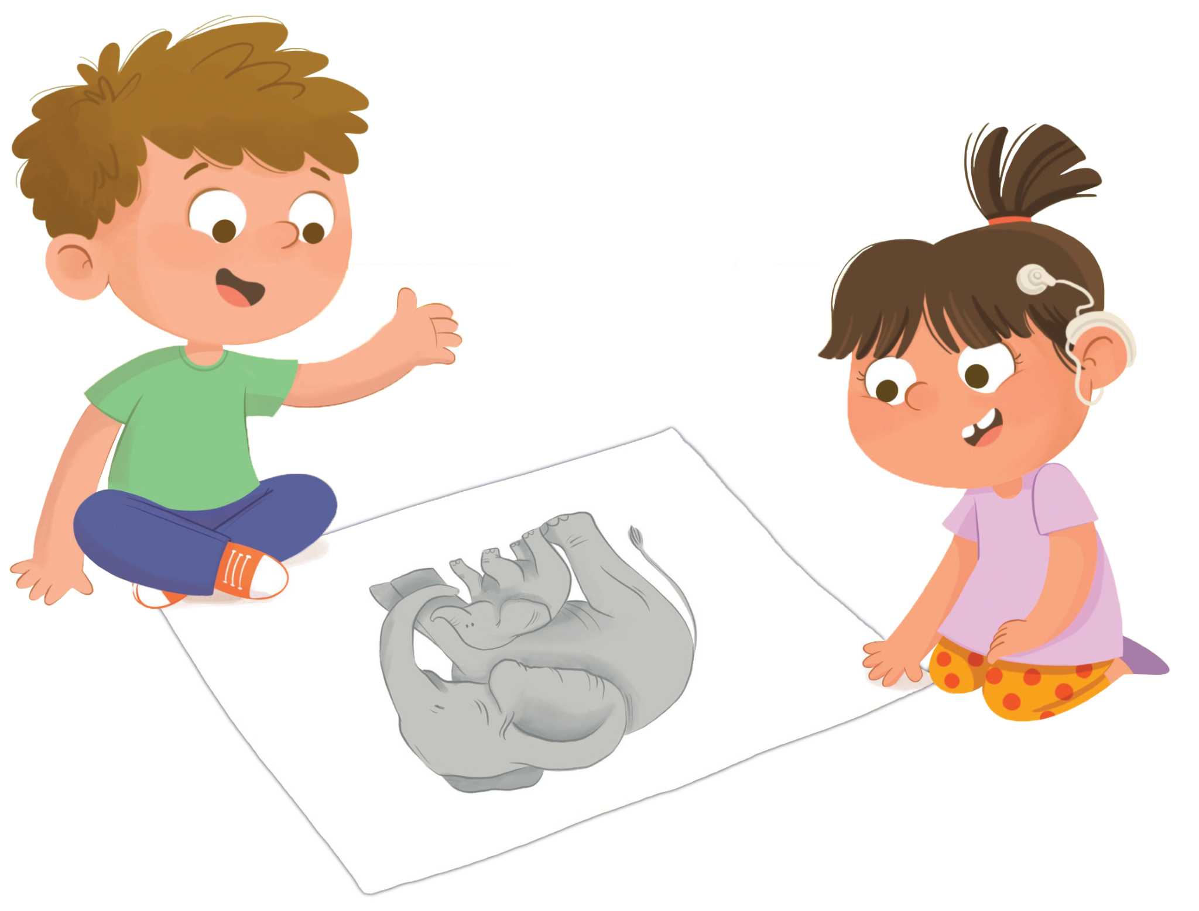
¡Felicidades!
El día está completo,
¡excelente trabajo!

